Slide 1
Давай повторим:
Всё, что нас окружает является ист_______________ информации.
Берёста, папирус, бумага, диск – это нос_______________ информации.
Закодировать информацию – это значит сох__________её на носителе.
очником
ители
ранить

Slide 2
Как называется такая таблица?
А | Б | В | Г | Д | Е | Ё | Ж | З
И | Й | К | Л | М | Н | О | П | Р
С | Т | У | Ф | Х | Ц | Ч | Ш | Щ
Ъ | Ы | Ь | Э | Ю | Я | . | , | пробел

Slide 3

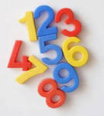
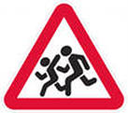



Назови знаки, которые помогают кодировать информацию

Slide 4
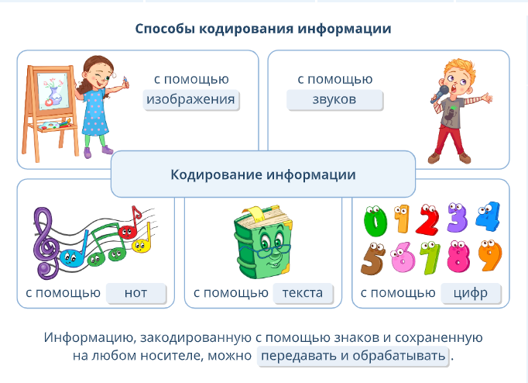

Slide 5









Догадайся, как прочитать слово?
Узнай тему урока.
информации

Slide 6
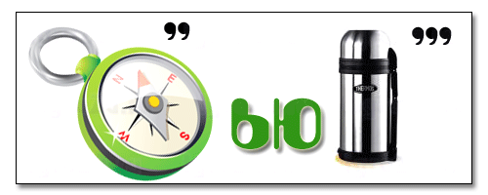

Отгадай закодированное слово

Slide 7
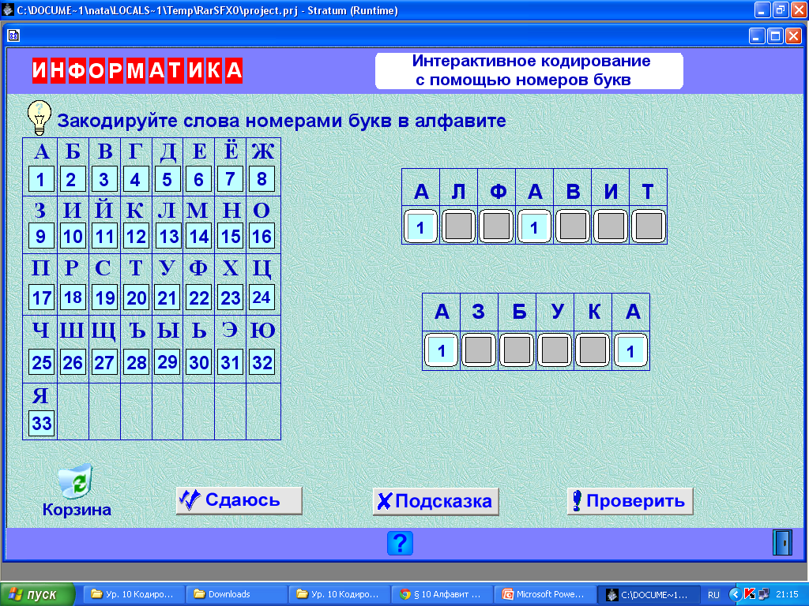

Выполни задание:

Slide 8
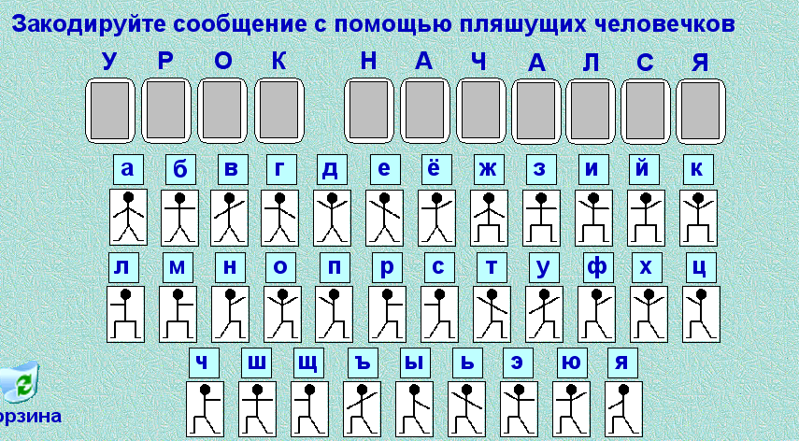
Выполни задание:

Slide 9
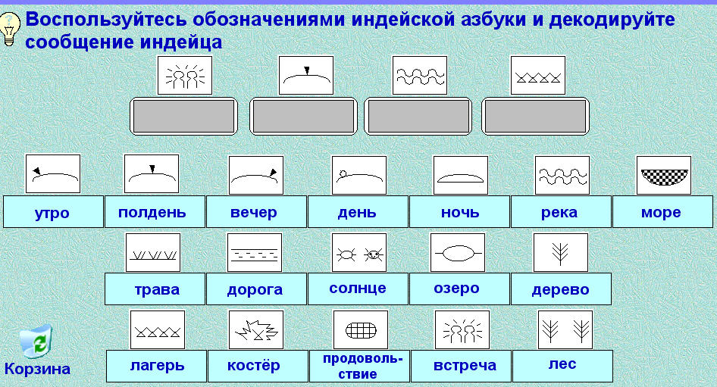
Выполни задание:

Slide 10
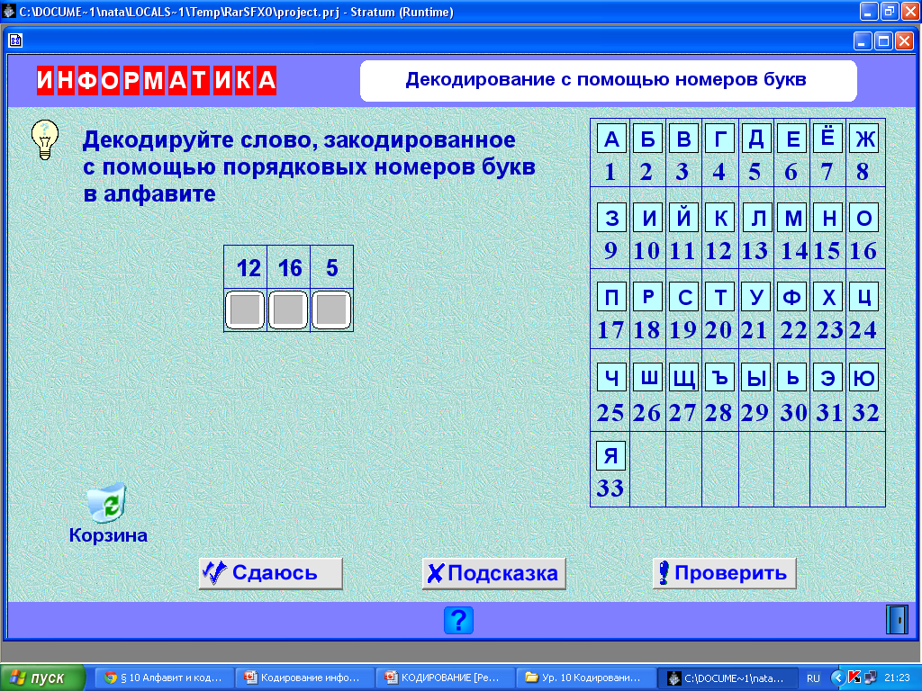
Выполни задание:

Slide 11
Выполни задания в рабочей тетради №1
с. 36
(смотри в учебнике с. 59)

